Slide 1
基于MFC的无人机地面控制站设计
主要功能：
a,接收无人机回传的姿态等信息
b,发送脑控信号

Slide 2
数据链定义
无人机数据链
无人机数据链是无人机系统的重要组成部分，是飞行器与地面系统联系的纽带。无人机数据链按照传输方向可以分为：上行链路 和下行链路。上行链路主要完成地面站到无人机遥控指令的发送和接受，下行链路主要完成无人机到地面站的遥测数据以及红外或电视图像的发送和接收，并根据定位信息的传输利用上下行链路进行测距，数据链性能直接影响到无人机性能的优劣。
Mavlink协议
匿名通信协议
飞控与地面站

Slide 3
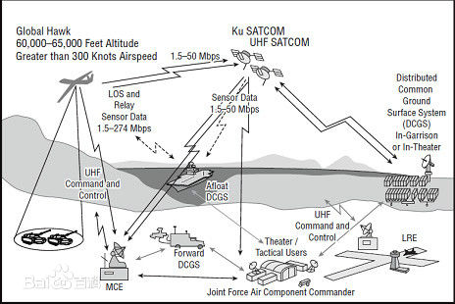
Mavlink协议
Mavlink协议最早由苏黎世联邦理工学院计算机视觉与几何实验组 的 Lorenz Meier于2009年发布，并遵循LGPL开源协议。Mavlink协议是在串口通讯基础上的一种更高层的开源通讯协议，主要应用在微型飞行器（micro aerial vehicle）的通讯上。Mavlink是为小型飞行器和地面站（或者其他飞行器）通讯时常常用到的那些数据制定一种发送和接收的规则并加入了校验（checksum）功能。

Slide 4
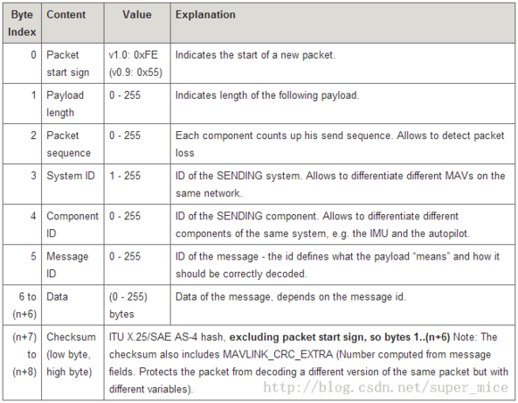
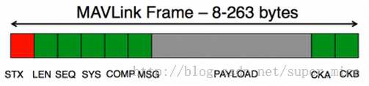
10110110001010111000101110100111000110100
数据结构
10110110001010111000101110100111000110100
数据结构
Mavlink传输时的基本单位是消息帧。
如图所示，每个消息帧都是上述的结构，除了灰色外，其他的格子都代表了一个字节的数据。
为了方便叙述，消息包将称作包，包所代表的信息称作消息。下图中的sys将称为sysid，comp将称为compid，msg将称为msgid。

Slide 5
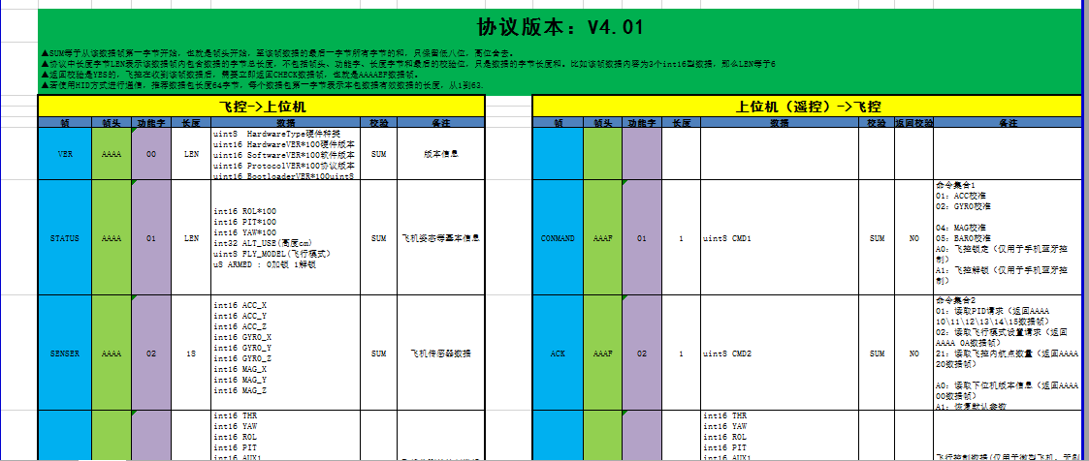
匿名通信协议
：匿名四轴开发的开源上位机程序，集通信，调试，监视，设置功能于一体

Slide 6
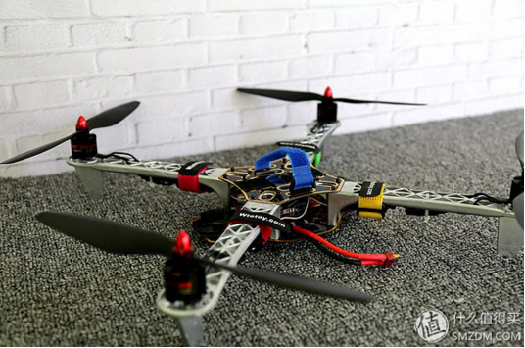
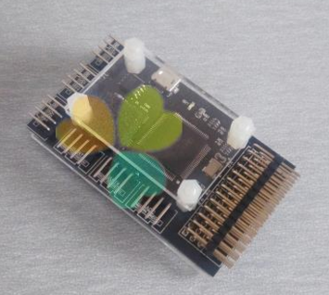
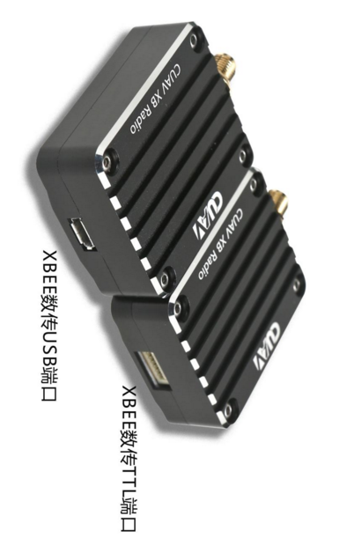
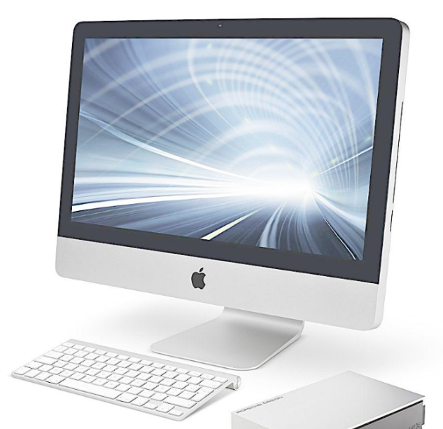
定时器---模拟遥控器（）
模拟遥控器信号pwm
串口转pwm模板
通信函数
STM32系列单片机，将飞控指令（姿态速度）转化
Pwm遥控信号—模拟遥控器。如果没有，控制效果不好
无线数传
完成无人机到地面站的遥测数据以及红外或电视图像的发送和接收，并根据定位信息的传输利用上下行链路进行测距
完成地面站到无人机遥控指令的发送和接受
Mavlink
匿名通信协议
读串口信息-----解码信息---mavlink
写串口—编码信息—匿名四轴通讯协议
下行链路
上行链路
地面站

Slide 7
基于MFC的地面站设计
Question：谁在控制无人机大脑？
地面站，就是在地面的基站，也就是指挥飞机的，地面站可以分为单点地面站或者多点地面站，像民航机场就是地面站，全国甚至全球所有的地面站都在时时联网，它们能够清楚的知道天上在飞行的飞机，并能时时监测到飞机当前的飞行路线，状况，以及飞机的时时调度等。像我们用的无人机大部分都是单点地面站，单点地面站一般由一到多个人值守，有技术员，场务人员，后勤员，通信员，指挥员等人组成，像玩家一般都是一个人。
地面站设备组成一般都是由遥控器、电脑、视频显示器，电源系统，电台等设备组成，一般简单的来说就是一台电脑（手机、平板），一个电台，一个遥控，电脑（手机、平板）上装有控制飞机的软件，通过航线规划工具规划飞机飞行的线路，并设定飞行高度，飞行速度，飞行地点，飞行任务等通过数据口连接的数传电台将任务数据编译传送至飞控中，这里就有讲到数传电台，数传电台就是数据传输电台，类似我们最和耳朵一样，好比领导说今天做什么任务，我们接受到任务并回答然后再去执行任务，执行任务的时候时实情况实时汇报给领导，这其中通信就是嘴巴和耳朵。

Slide 8
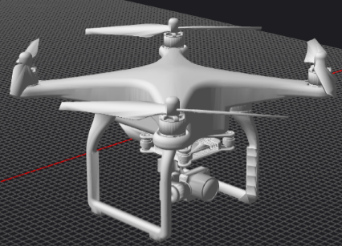
基于MFC的地面站设计
MFC界面
飞控与地面站数据传输
电脑控制无人机——地面站
无人机的调试

Slide 9
MFC界面
MFC定义
微软基础类库（英语：Microsoft Foundation Classes，简称MFC）是一个微软公司提供的类库（class libraries），以C++类的形式封装了Windows API，并且包含一个应用程序框架，以减少应用程序开发人员的工作量。其中包含的类包含大量Windows句柄封装类和很多Windows的内建控件和组件的封装类。
串口通信
Techart控件
键盘——匿名协议——通道值

Slide 10
基于MFC的地面站用户界面
用户界面：
地面站软件主界面的基础是一个基于MFC框架的对话框，基于该对话框，我们可以添加地图控件，仪表控件，工具栏和菜单栏等各种界面元素。由于预期要拓展的地图和码表不能成功地在该界面上显示，小组的拓展任务暂时还未能实现，现阶段用户界面主要实现传输无人机在飞行过程中的各种飞行参数，比如飞行速度，飞行高度，飞行姿态角等信息，另外还可实现对飞行姿态的控制。

Slide 11
MFC串口通信
基于Active控件的方式(MSComm)
基于win32 API的串口读写
①插入控件
②为拖入对话框的 CMSComm控件添加对应的控制变量 m_ctrlComm。
③添加对应的消息响应函数OnComm( )
④.打开串口和设置串口参数
⑤.发送数据
优点是：直接利用控件，在串口有数据到达时，会促发相应的事件响应函数，然后你可以在实践响应函数里，进行数据的读取。
缺点是：数据在发送和接受的过程中VARIANT、 COleSafeArray 类型的转换，
显得繁琐。
①初始化打开串口
②读串口信息
③写串 口信息
优点：设置、使用更加灵活，因为是基于win32的api函数。所以显得更加通用，适用任何windows程序上引用，不仅仅限于MFC.
缺点：需要主动的去读取串口上的数据，没有事件通知。

Slide 12
飞控与地面站数据传输
一般地面站会在刚连接上飞控时发送命令，请求飞控传回所有参数（QGC就是这样），飞控根据自己的情况判断是否接受地面站的请求，并根据不同的命令执行相应的操作（有些命令需要飞控回复地面站确认信号）。之后地面站根据用户的操作会发送相应的mavlink消息给飞控，比如设置航点，改写飞控参数等。
一般飞控在连接上地面站后都会主动向地面站发送心跳包，飞行器姿态，系统状态，遥控器信号等组成的数据流。各个数据都会以一定的频率发送，比如心跳包一般是1Hz，姿态信息会快些，pixhawk用数传连接QGC时的姿态数据发送频率在7-8Hz左右。
双向

Slide 13
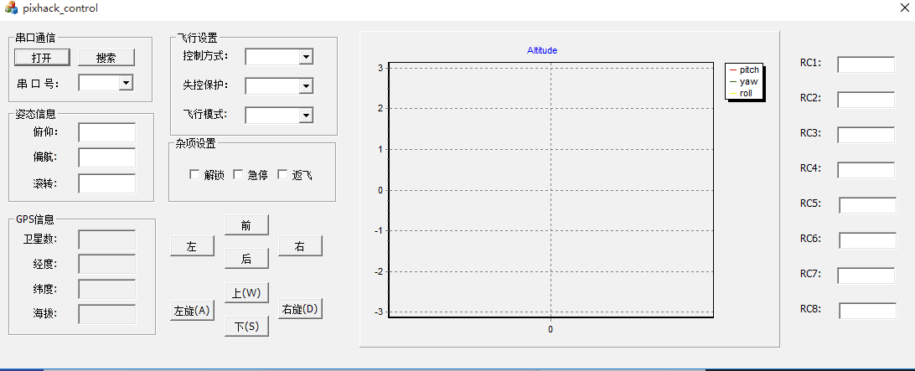
上行：
电脑 ----数据通过无线数传 CUAV XB RADIO
（usb转数传）----发送到 （串口转pwm模块） STM32系列MCU----（杜邦线）飞控板
电脑控制无人机——地面站
上行信息
打开串口，设置控制方式/失控保护 /飞行模式，飞行模式设为自稳模式，然后解锁飞控，然后设置为定点模式，发送指令飞行
左右（电机转速 1500）
前后
上下
旋转
飞行模式（自稳/定点）
急停---也能用遥控器
失控保护设置
无用
STM32系列MCU
刷写串口消息转pwm信号
下行信息
px4固件 ardupilot
下行：
飞控板数据----通过无线数传 CUAV XB RADIO
（usb转数传）----电脑

Slide 14
传输过程
10110110001010111000101110100111000110100
FIRST
SECOND
THIRD
键盘
匿名协议
通道值

Slide 15
10110110001010111000101110100111000110100
谢谢观看！

